Slide 1



Page rank
覃雄派

Slide 2



Page rank
在网络中，不同节点的“地位”是不平等的
例子：美国高中生恋爱关系图
如果定义有向边：“追求”关系
有向图
思考：
右边两图中男生的重要性一样吗？
你怎么解释这种重要性？

Slide 3
提纲
Page Rank的核心思想
实例计算与公式推导
收敛性讨论
Damping Factor
Personalized page rank
Page rank

Slide 4
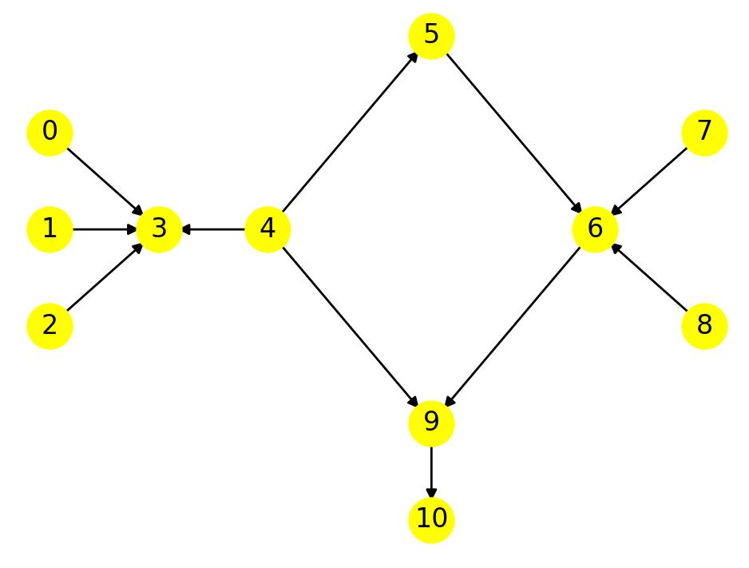
Page rank
度量有向图节点的重要性
示例：简易版恋爱关系有向图
定义有向边：“追求”关系
有向图
基于投票的思路
将每个入边看作一次投票
得到的票数越多，越重要
你觉得10和6谁更重要？

Slide 5
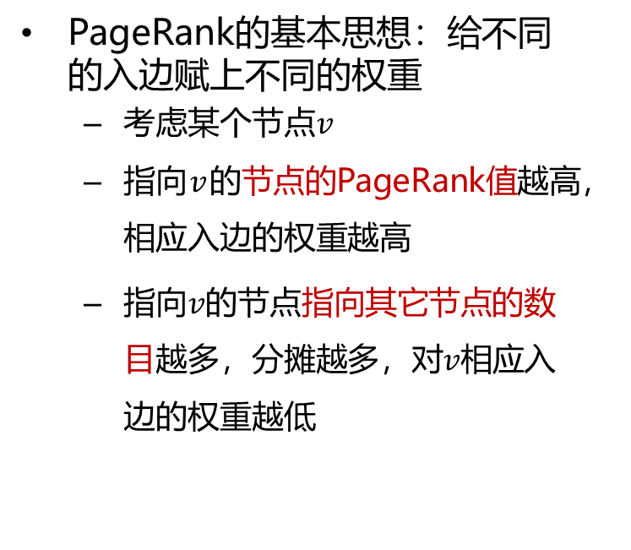
Page rank
PageRank的基本思想：给不同的入边赋上不同的权重
考虑某个节点$v$
指向$v$的节点的PageRank值越高，相应入边的权重越高
指向$v$的节点指向其它节点的数目越多，分摊越多$，$对$v$相应入边的权重越低
你觉得10和6谁更重要？
还真难说；因为6得到了5/7/8的投票；
但是10得到了9的投票，而9得到了6的投票。
In-Degree Centrality不能表达!

Slide 6
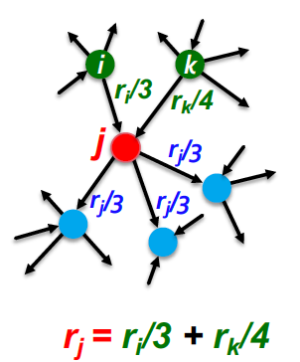
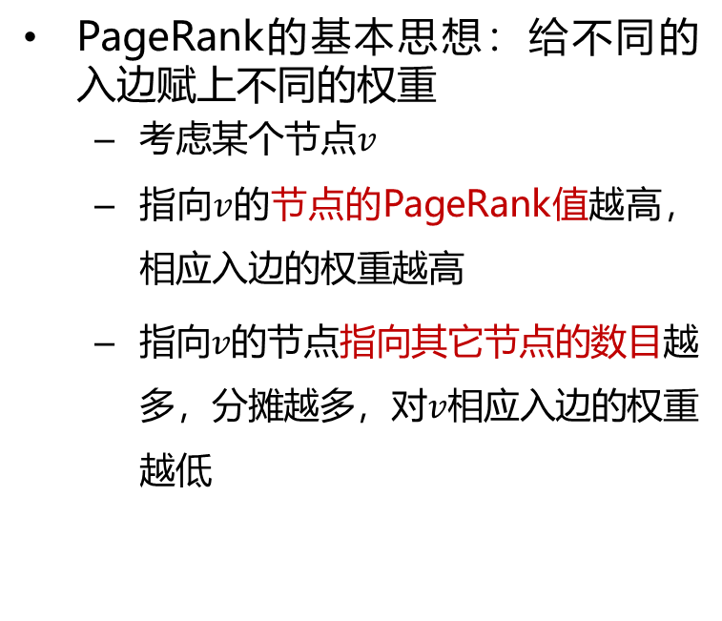
Page rank
PageRank的基本思想：给不同的入边赋上不同的权重
考虑某个节点$v$
指向$v$的节点的PageRank值越高，相应入边的权重越高
指向$v$的节点指向其它节点的数目越多，分摊越多$，$对$v$相应入边的权重越低
1，i指向j
2，k指向j
3，i的出度为3，以1/3分摊
4，k的出度为4，以1/4分摊

Slide 7
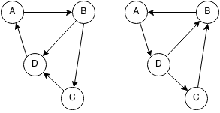
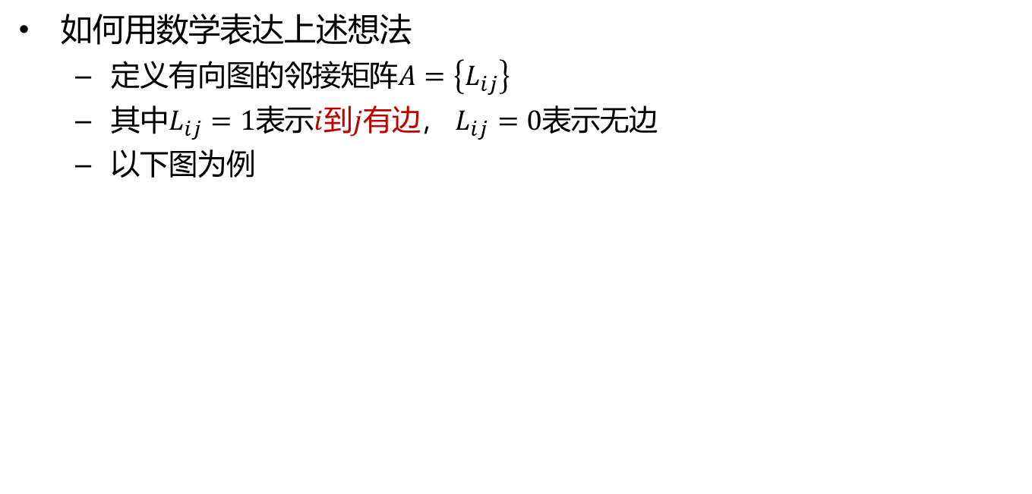
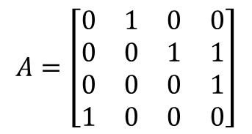
Page rank
如何用数学表达上述想法
定义有向图的邻接矩阵$A=\left\{L_{ij}\right\}$
其中$L_{ij}=1$表示$i$到$j$有边， $L_{ij}=0$表示无边
以下图为例
To A B C D
From
A
B
C
D
$$A=\left[\begin{matrix}0 & 1 & 0 & 0 \\ 0 & 0 & 1 & 1 \\ 0 & 0 & 0 & 1 \\ 1 & 0 & 0 & 0\end{matrix}\right]$$

Slide 8
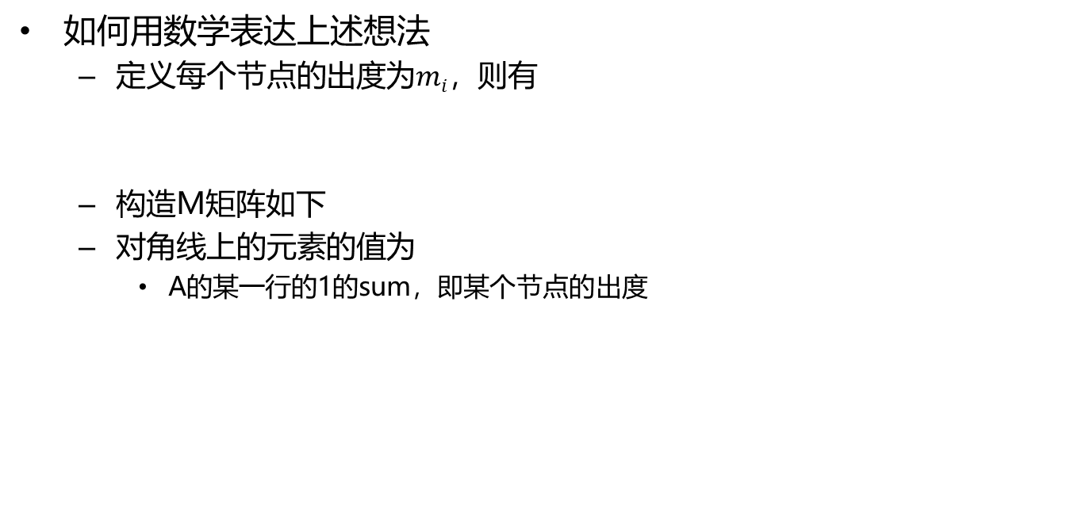
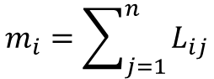
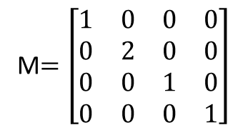
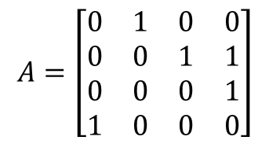
Page rank
如何用数学表达上述想法
定义每个节点的出度为$mi$，则有
构造M矩阵如下
对角线上的元素的值为
A的某一行的1的sum，即某个节点的出度
$$m_{i}=\sum_{j=1}^{n}{L_{ij}}$$
A
B
C
D
M$=\left[\begin{matrix}1 & 0 & 0 & 0 \\ 0 & 2 & 0 & 0 \\ 0 & 0 & 1 & 0 \\ 0 & 0 & 0 & 1\end{matrix}\right]$
$$A=\left[\begin{matrix}0 & 1 & 0 & 0 \\ 0 & 0 & 1 & 1 \\ 0 & 0 & 0 & 1 \\ 1 & 0 & 0 & 0\end{matrix}\right]$$

Slide 9
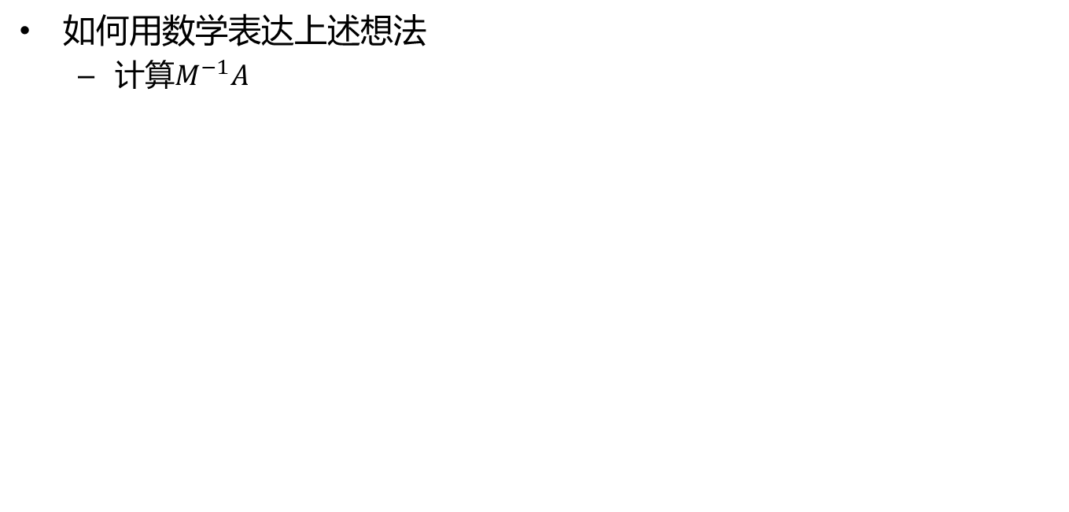
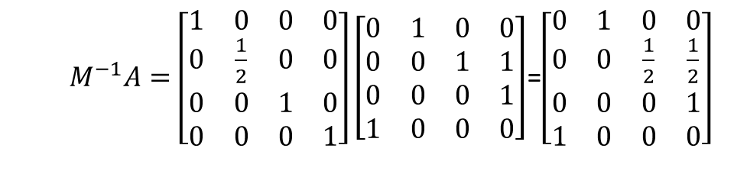
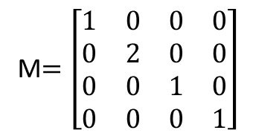
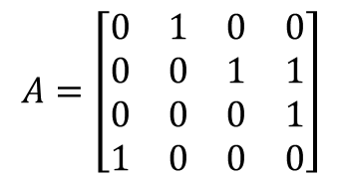
Page rank
如何用数学表达上述想法
计算$M^{−1}A$
M$=\left[\begin{matrix}1 & 0 & 0 & 0 \\ 0 & 2 & 0 & 0 \\ 0 & 0 & 1 & 0 \\ 0 & 0 & 0 & 1\end{matrix}\right]$
$$A=\left[\begin{matrix}0 & 1 & 0 & 0 \\ 0 & 0 & 1 & 1 \\ 0 & 0 & 0 & 1 \\ 1 & 0 & 0 & 0\end{matrix}\right]$$
B的出度为2，它的重要性按照1/2进行分摊，如何分摊看后文
$M^{−1}A=\left[\begin{matrix}1 & 0 & 0 & 0 \\ 0 & \frac{1}{2} & 0 & 0 \\ 0 & 0 & 1 & 0 \\ 0 & 0 & 0 & 1\end{matrix}\right]\left[\begin{matrix}0 & 1 & 0 & 0 \\ 0 & 0 & 1 & 1 \\ 0 & 0 & 0 & 1 \\ 1 & 0 & 0 & 0\end{matrix}\right]$=$\left[\begin{matrix}0 & 1 & 0 & 0 \\ 0 & 0 & \frac{1}{2} & \frac{1}{2} \\ 0 & 0 & 0 & 1 \\ 1 & 0 & 0 & 0\end{matrix}\right]$
D的出度为1，它的重要性按照1/1进行分摊…

Slide 10
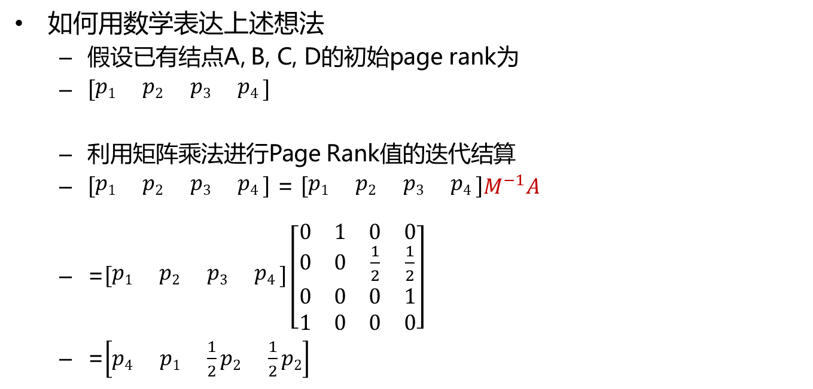
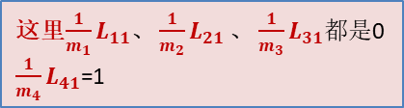
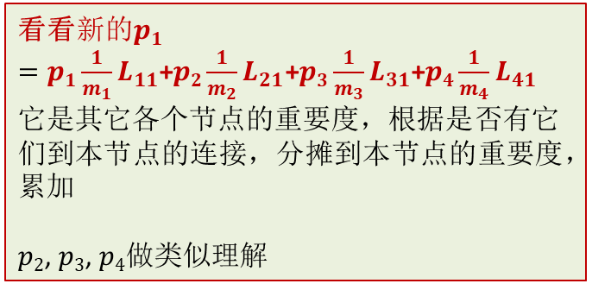
Page rank
如何用数学表达上述想法
假设已有结点A, B, C, D的初始page rank为
$\left[\begin{matrix}p1 & p2 & p3 & p4 \end{matrix}\right]$
利用矩阵乘法进行Page Rank值的迭代结算
$\left[\begin{matrix}p1 & p2 & p3 & p4 \end{matrix}\right]$ = $\left[\begin{matrix}p1 & p2 & p3 & p4 \end{matrix}\right]M^{−1}A$
=$\left[\begin{matrix}p1 & p2 & p3 & p4 \end{matrix}\right]\left[\begin{matrix}0 & 1 & 0 & 0 \\ 0 & 0 & \frac{1}{2} & \frac{1}{2} \\ 0 & 0 & 0 & 1 \\ 1 & 0 & 0 & 0\end{matrix}\right]$
=$\left[\begin{matrix}p4 & p1 & \frac{1}{2}p2 & \frac{1}{2}p2\end{matrix}\right]$
这里$\frac{1}{m_{1}}L_{11}$、 $\frac{1}{m_{2}}L_{21}$、 $\frac{1}{m_{3}}L_{31}$都是0
$\frac{1}{m_{4}}L_{41}$=1
看看$新的p1$
$=p1\frac{1}{m_{1}}L_{11}$+$p2\frac{1}{m_{2}}L_{21}$+$p3\frac{1}{m_{3}}L_{31}$+$p4\frac{1}{m_{4}}L_{41}$
它是其它各个节点的重要度，根据是否有它们到本节点的连接，分摊到本节点的重要度，累加
$p2$, $p3$, $p4$做类似理解

Slide 11

pause

Slide 12
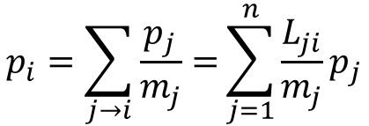
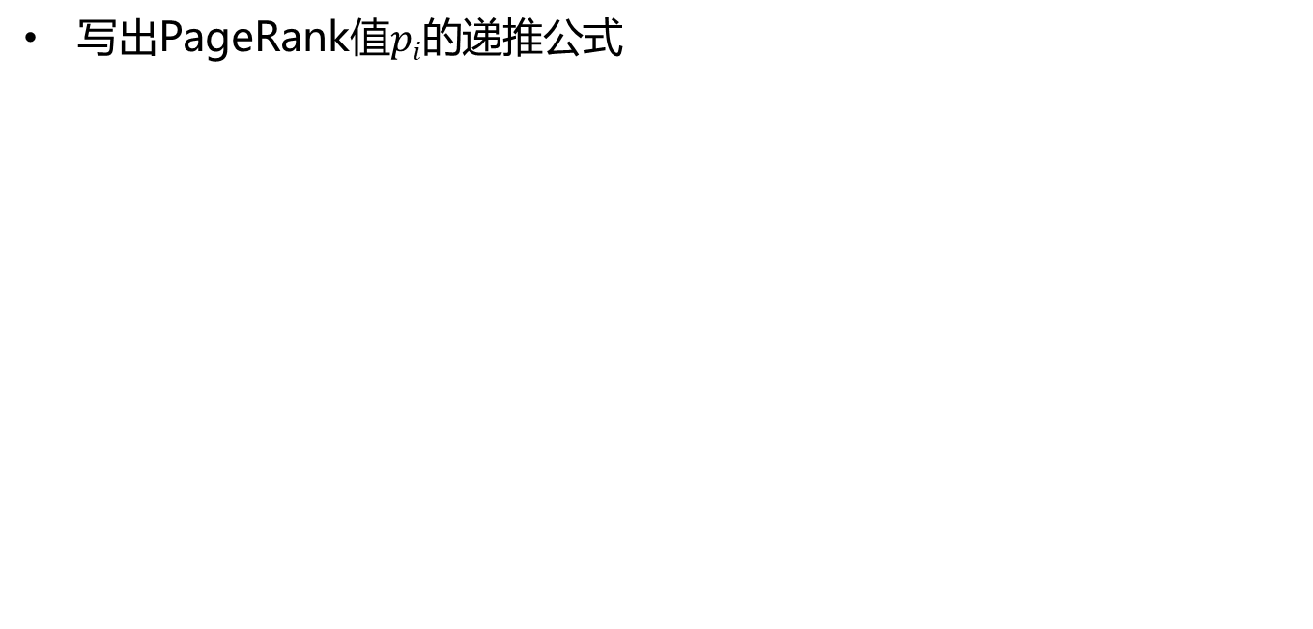
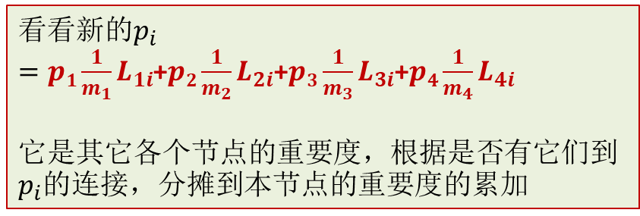
Page rank
写出PageRank值$pi$的递推公式
$$p_{i}=\sum_{j→i}{\frac{p_{j}}{m_{j}}=}\sum_{j=1}^{n}{\frac{L_{ji}}{m_{j}}p_{j}}$$
看看$新的p_{i}$
$=p1\frac{1}{m_{1}}L_{1i}$+$p2\frac{1}{m_{2}}L_{2i}$+$p3\frac{1}{m_{3}}L_{3i}$+$p4\frac{1}{m_{4}}L_{4i}$
它是其它各个节点的重要度，根据是否有它们到$p_{i}$的连接，分摊到本节点的重要度的累加
将上面的公式写成矩阵形式

Slide 13
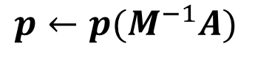
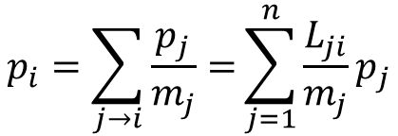
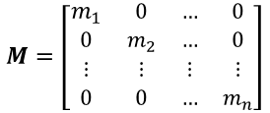
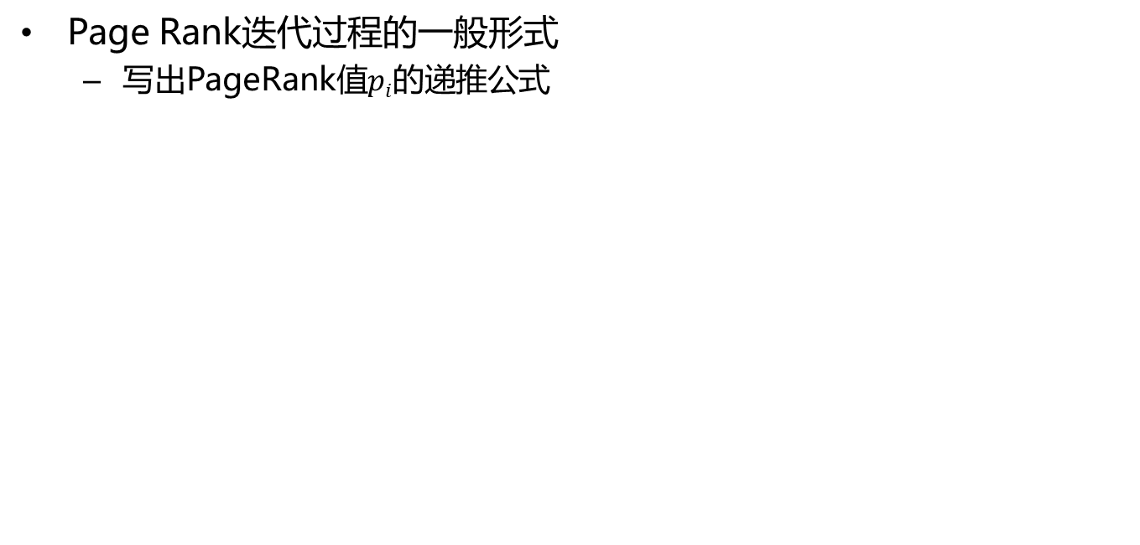
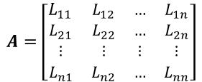
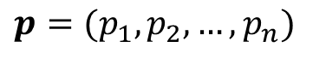

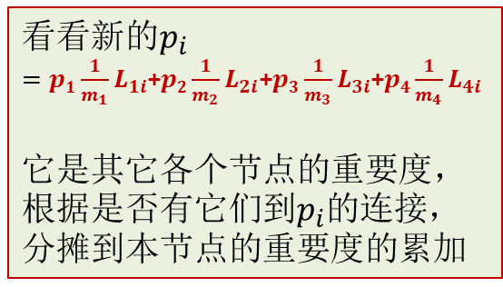
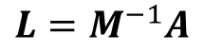
Page rank
Page Rank迭代过程的一般形式
写出PageRank值$pi$的递推公式
$$p_{i}=\sum_{j→i}{\frac{p_{j}}{m_{j}}=}\sum_{j=1}^{n}{\frac{L_{ji}}{m_{j}}p_{j}}$$
$$p=(p_{1},p_{2},…,p_{n})$$
$$A=\left[\begin{matrix}L_{11} & L_{12} & … & L_{1n} \\ L_{21} & L_{22} & … & L_{2n} \\ ⋮ & ⋮ & ⋮ & ⋮ \\ L_{n1} & L_{n2} & … & L_{nn}\end{matrix}\right]$$
看看$新的p_{i}$
$=p1\frac{1}{m_{1}}L_{1i}$+$p2\frac{1}{m_{2}}L_{2i}$+$p3\frac{1}{m_{3}}L_{3i}$+$p4\frac{1}{m_{4}}L_{4i}$
它是其它各个节点的重要度，根据是否有它们到$p_{i}$的连接，分摊到本节点的重要度的累加
$$M=\left[\begin{matrix}m_{1} & 0 & … & 0 \\ 0 & m_{2} & … & 0 \\ ⋮ & ⋮ & ⋮ & ⋮ \\ 0 & 0 & … & m_{n}\end{matrix}\right]$$
$$p←p(M^{−1}A)$$
$$p^{t+1}←p^{t}L$$
将上面的公式写成矩阵形式
Let
$$L=M^{−1}A$$

Slide 14
Page rank
“Beautiful math tends to be useful, and useful things tend to have beautiful math.”

Slide 15
pause

Slide 16
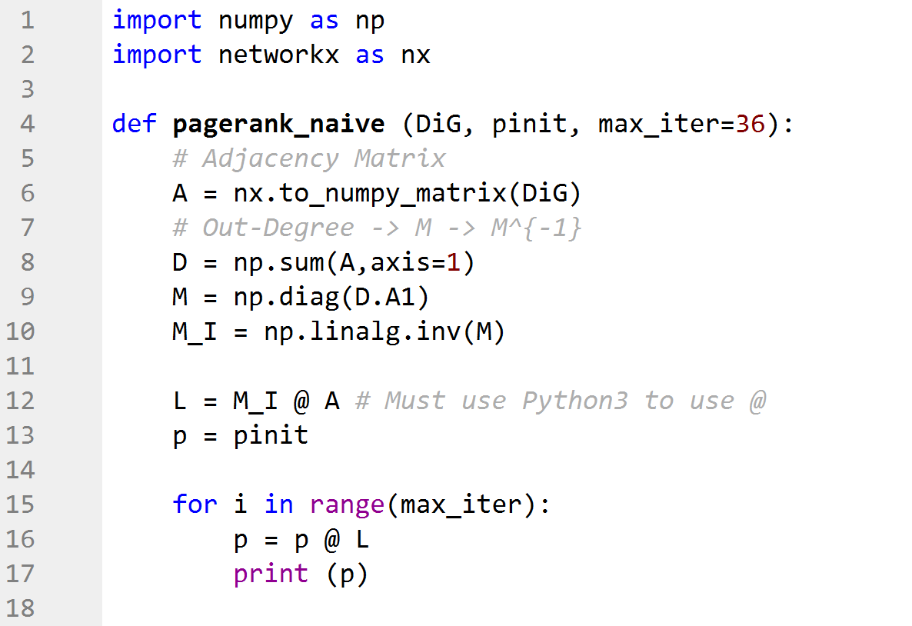
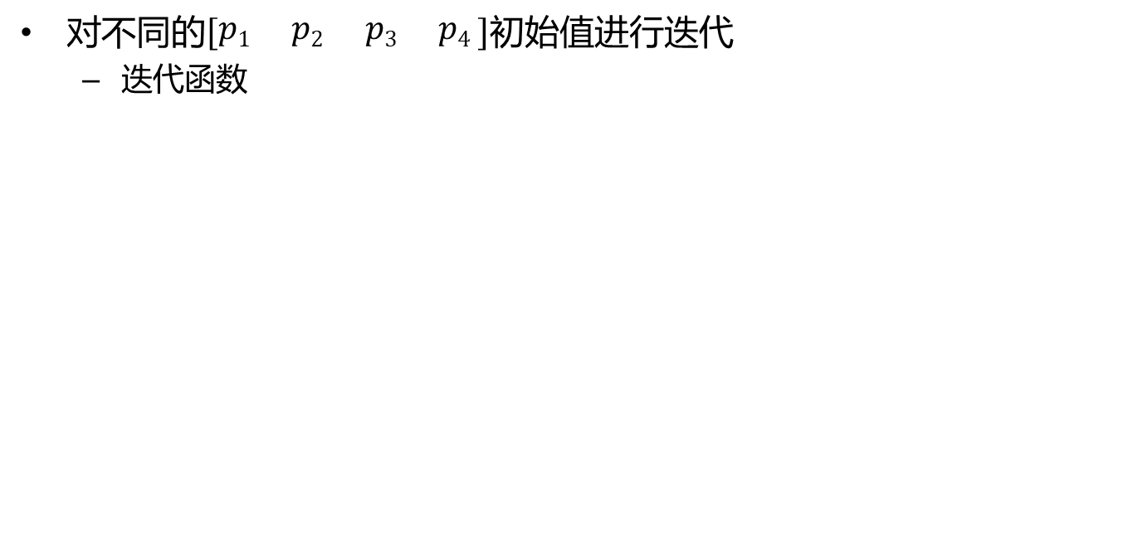
Page rank
对不同的$\left[\begin{matrix}p1 & p2 & p3 & p4 \end{matrix}\right]$初始值进行迭代
迭代函数

Slide 17
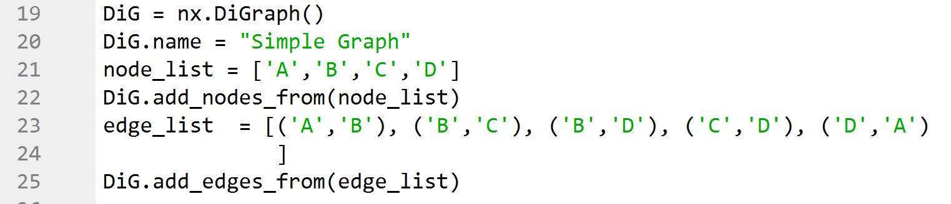
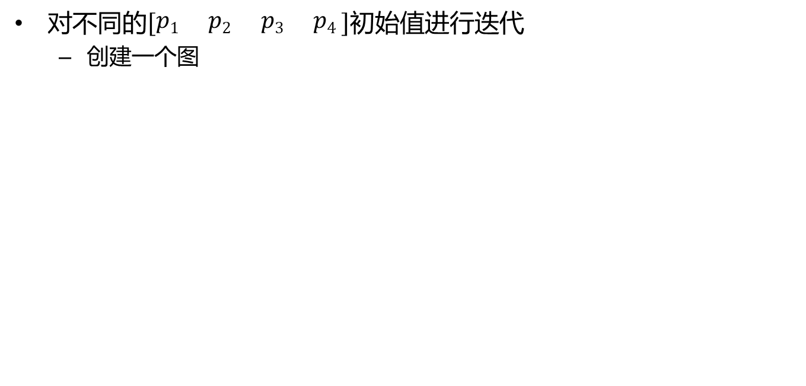
Page rank
对不同的$\left[\begin{matrix}p1 & p2 & p3 & p4 \end{matrix}\right]$初始值进行迭代
创建一个图

Slide 18
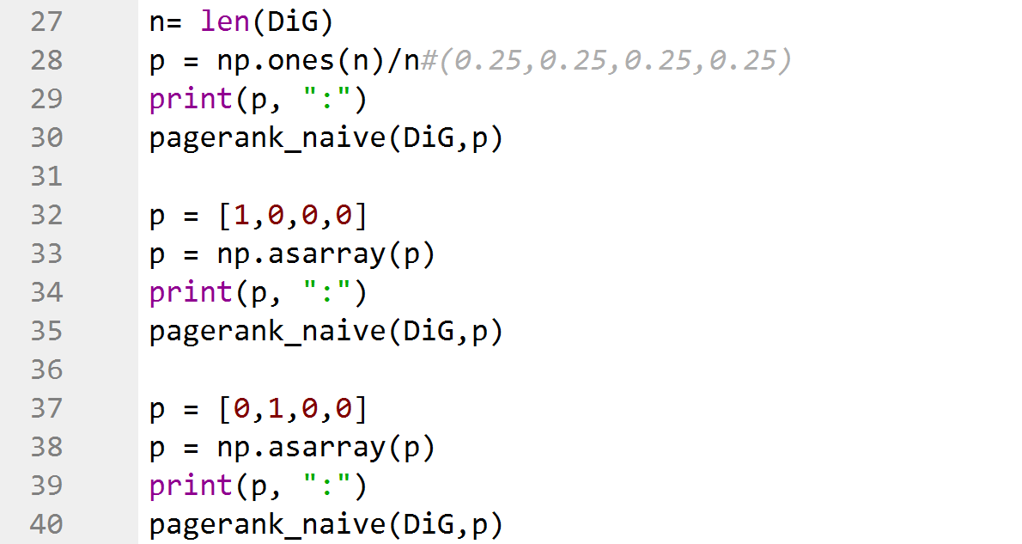
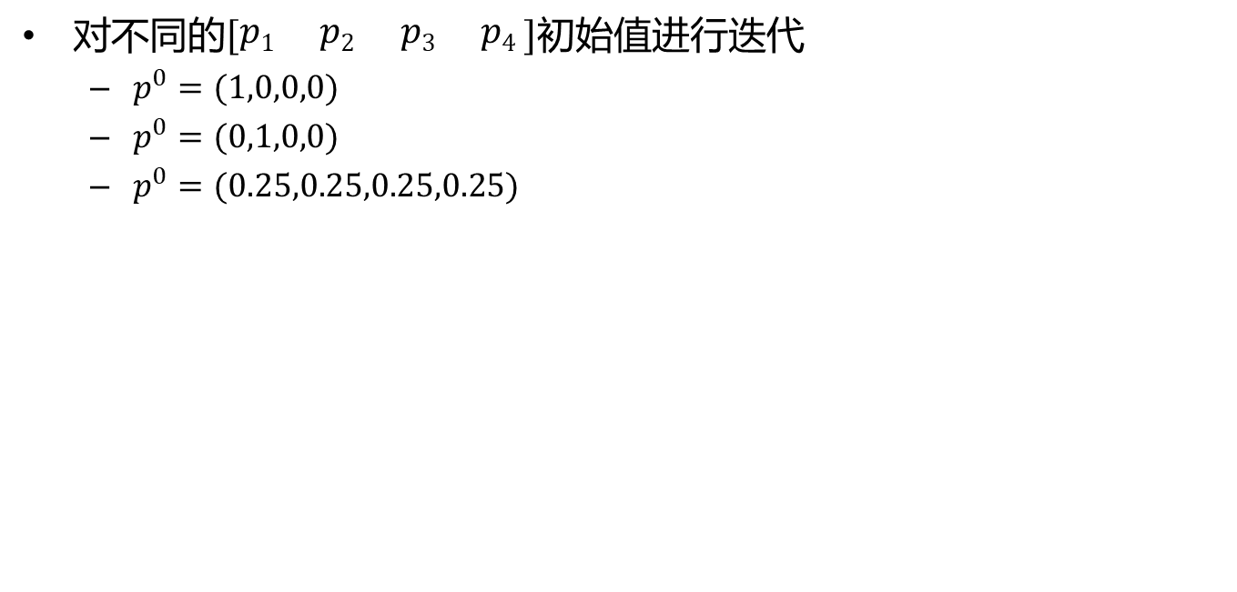
Page rank
[0.25 0.25 0.25 0.25] :
[[0.25 0.25 0.125 0.375]]
[[0.375 0.25 0.125 0.25 ]]
[[0.25 0.375 0.125 0.25 ]]
[[0.25 0.25 0.1875 0.3125]]
[[0.3125 0.25 0.125 0.3125]]
[[0.3125 0.3125 0.125 0.25 ]]
[[0.25 0.3125 0.15625 0.28125]]
[[0.28125 0.25 0.15625 0.3125 ]]
[[0.3125 0.28125 0.125 0.28125]]
[[0.28125 0.3125 0.140625 0.265625]]
[[0.265625 0.28125 0.15625 0.296875]]
[[0.296875 0.265625 0.140625 0.296875]]
[[0.296875 0.296875 0.1328125 0.2734375]]
[[0.2734375 0.296875 0.1484375 0.28125 ]]
[[0.28125 0.2734375 0.1484375 0.296875 ]]
[[0.296875 0.28125 0.13671875 0.28515625]]
[[0.28515625 0.296875 0.140625 0.27734375]]
[[0.27734375 0.28515625 0.1484375 0.2890625 ]]
[[0.2890625 0.27734375 0.14257812 0.29101562]]
[[0.29101562 0.2890625 0.13867188 0.28125 ]]
[[0.28125 0.29101562 0.14453125 0.28320312]]
[[0.28320312 0.28125 0.14550781 0.29003906]]
[[0.29003906 0.28320312 0.140625 0.28613281]]
[[0.28613281 0.29003906 0.14160156 0.28222656]]
[[0.28222656 0.28613281 0.14501953 0.28662109]]
[[0.28662109 0.28222656 0.14306641 0.28808594]]
[[0.28808594 0.28662109 0.14111328 0.28417969]]
[[0.28417969 0.28808594 0.14331055 0.28442383]]
[[0.28442383 0.28417969 0.14404297 0.28735352]]
[[0.28735352 0.28442383 0.14208984 0.28613281]]
[[0.28613281 0.28735352 0.14221191 0.28430176]]
[[0.28430176 0.28613281 0.14367676 0.28588867]]
[[0.28588867 0.28430176 0.14306641 0.28674316]]
[[0.28674316 0.28588867 0.14215088 0.28521729]]
[[0.28521729 0.28674316 0.14294434 0.28509521]]
[[0.28509521 0.28521729 0.14337158 0.28631592]]
对不同的$\left[\begin{matrix}p1 & p2 & p3 & p4 \end{matrix}\right]$初始值进行迭代
$p^{0}=(1,0,0,0)$
$p^{0}=(0,1,0,0)$
$p^{0}=(0.25,0.25,0.25,0.25)$
比喻：初始时所有节点上均有0.25滴红墨水；接着不断让墨水沿着图结构传递给邻居

Slide 19
Page rank
[1 0 0 0] :
[[0. 1. 0. 0.]]
[[0. 0. 0.5 0.5]]
[[0.5 0. 0. 0.5]]
[[0.5 0.5 0. 0. ]]
[[0. 0.5 0.25 0.25]]
[[0.25 0. 0.25 0.5 ]]
[[0.5 0.25 0. 0.25]]
[[0.25 0.5 0.125 0.125]]
[[0.125 0.25 0.25 0.375]]
[[0.375 0.125 0.125 0.375]]
[[0.375 0.375 0.0625 0.1875]]
[[0.1875 0.375 0.1875 0.25 ]]
[[0.25 0.1875 0.1875 0.375 ]]
[[0.375 0.25 0.09375 0.28125]]
[[0.28125 0.375 0.125 0.21875]]
[[0.21875 0.28125 0.1875 0.3125 ]]
[[0.3125 0.21875 0.140625 0.328125]]
[[0.328125 0.3125 0.109375 0.25 ]]
[[0.25 0.328125 0.15625 0.265625]]
[[0.265625 0.25 0.1640625 0.3203125]]
[[0.3203125 0.265625 0.125 0.2890625]]
[[0.2890625 0.3203125 0.1328125 0.2578125]]
[[0.2578125 0.2890625 0.16015625 0.29296875]]
[[0.29296875 0.2578125 0.14453125 0.3046875 ]]
[[0.3046875 0.29296875 0.12890625 0.2734375 ]]
[[0.2734375 0.3046875 0.14648438 0.27539062]]
[[0.27539062 0.2734375 0.15234375 0.29882812]]
[[0.29882812 0.27539062 0.13671875 0.2890625 ]]
[[0.2890625 0.29882812 0.13769531 0.27441406]]
[[0.27441406 0.2890625 0.14941406 0.28710938]]
[[0.28710938 0.27441406 0.14453125 0.29394531]]
[[0.29394531 0.28710938 0.13720703 0.28173828]]
[[0.28173828 0.29394531 0.14355469 0.28076172]]
[[0.28076172 0.28173828 0.14697266 0.29052734]]
[[0.29052734 0.28076172 0.14086914 0.2878418 ]]
[[0.2878418 0.29052734 0.14038086 0.28125 ]]
对不同的$\left[\begin{matrix}p1 & p2 & p3 & p4 \end{matrix}\right]$初始值进行迭代
$p^{0}=(1,0,0,0)$
$p^{0}=(0,1,0,0)$
$p^{0}=(0.25,0.25,0.25,0.25)$
比喻：初始时节点A上有一滴红墨水；接着不断让墨水沿着图结构传递给邻居

Slide 20
Page rank
[0 1 0 0] :
[[0. 0. 0.5 0.5]]
[[0.5 0. 0. 0.5]]
[[0.5 0.5 0. 0. ]]
[[0. 0.5 0.25 0.25]]
[[0.25 0. 0.25 0.5 ]]
[[0.5 0.25 0. 0.25]]
[[0.25 0.5 0.125 0.125]]
[[0.125 0.25 0.25 0.375]]
[[0.375 0.125 0.125 0.375]]
[[0.375 0.375 0.0625 0.1875]]
[[0.1875 0.375 0.1875 0.25 ]]
[[0.25 0.1875 0.1875 0.375 ]]
[[0.375 0.25 0.09375 0.28125]]
[[0.28125 0.375 0.125 0.21875]]
[[0.21875 0.28125 0.1875 0.3125 ]]
[[0.3125 0.21875 0.140625 0.328125]]
[[0.328125 0.3125 0.109375 0.25 ]]
[[0.25 0.328125 0.15625 0.265625]]
[[0.265625 0.25 0.1640625 0.3203125]]
[[0.3203125 0.265625 0.125 0.2890625]]
[[0.2890625 0.3203125 0.1328125 0.2578125]]
[[0.2578125 0.2890625 0.16015625 0.29296875]]
[[0.29296875 0.2578125 0.14453125 0.3046875 ]]
[[0.3046875 0.29296875 0.12890625 0.2734375 ]]
[[0.2734375 0.3046875 0.14648438 0.27539062]]
[[0.27539062 0.2734375 0.15234375 0.29882812]]
[[0.29882812 0.27539062 0.13671875 0.2890625 ]]
[[0.2890625 0.29882812 0.13769531 0.27441406]]
[[0.27441406 0.2890625 0.14941406 0.28710938]]
[[0.28710938 0.27441406 0.14453125 0.29394531]]
[[0.29394531 0.28710938 0.13720703 0.28173828]]
[[0.28173828 0.29394531 0.14355469 0.28076172]]
[[0.28076172 0.28173828 0.14697266 0.29052734]]
[[0.29052734 0.28076172 0.14086914 0.2878418 ]]
[[0.2878418 0.29052734 0.14038086 0.28125 ]]
[[0.28125 0.2878418 0.14526367 0.28564453]]
对不同的$\left[\begin{matrix}p1 & p2 & p3 & p4 \end{matrix}\right]$初始值进行迭代
$p^{0}=(1,0,0,0)$
$p^{0}=(0,1,0,0)$
$p^{0}=(0.25,0.25,0.25,0.25)$
比喻：初始时节点B上有一滴红墨水；接着不断让墨水沿着图结构传递给邻居

Slide 21
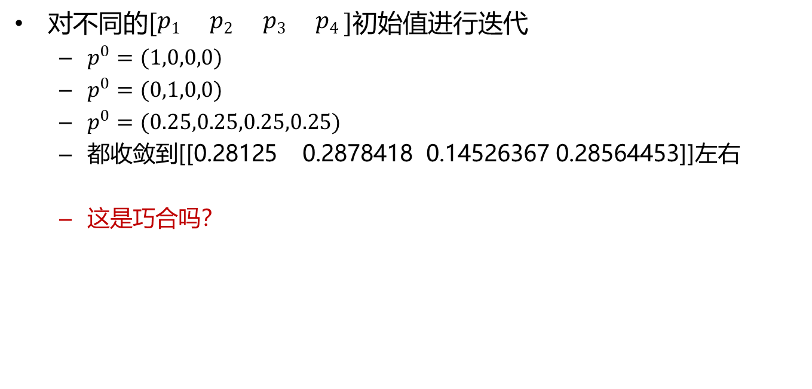
Page rank
对不同的$\left[\begin{matrix}p1 & p2 & p3 & p4 \end{matrix}\right]$初始值进行迭代
$p^{0}=(1,0,0,0)$
$p^{0}=(0,1,0,0)$
$p^{0}=(0.25,0.25,0.25,0.25)$
都收敛到[[0.28125 0.2878418 0.14526367 0.28564453]]左右
这是巧合吗？

Slide 22
pause

Slide 23

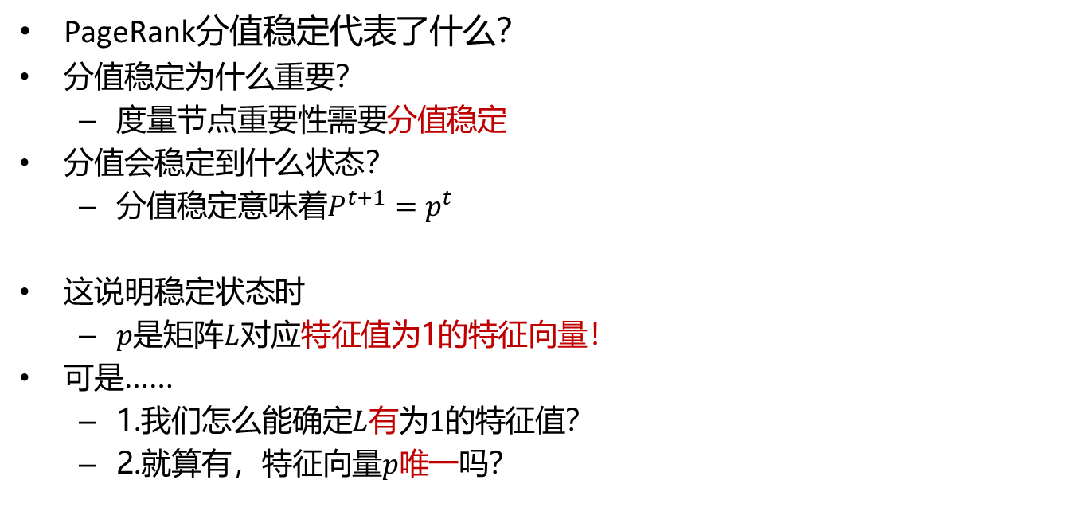
Page rank
PageRank分值稳定代表了什么？
分值稳定为什么重要？
度量节点重要性需要分值稳定
分值会稳定到什么状态？
分值稳定意味着$P^{t+1}=p^{t}$
这说明稳定状态时
$p$是矩阵$L$对应特征值为1的特征向量！
可是……
1.我们怎么能确定$L$有为$1$的特征值？
2.就算有，特征向量$p$唯一吗？
$$p=pL$$

Slide 24

Page rank
马尔科夫链视角下的PageRank
马尔科夫链的稳态概率分布（Stationary Distribution）
一个马尔科夫链存在唯一的稳态分布，当且仅当它是不可约的遍历链
上述定理的数学证明课上不展开
进一步学习：《应用随机过程》，林元烈著
直观解释
强连通的有向图
每个节点都有入链和出链

Slide 25
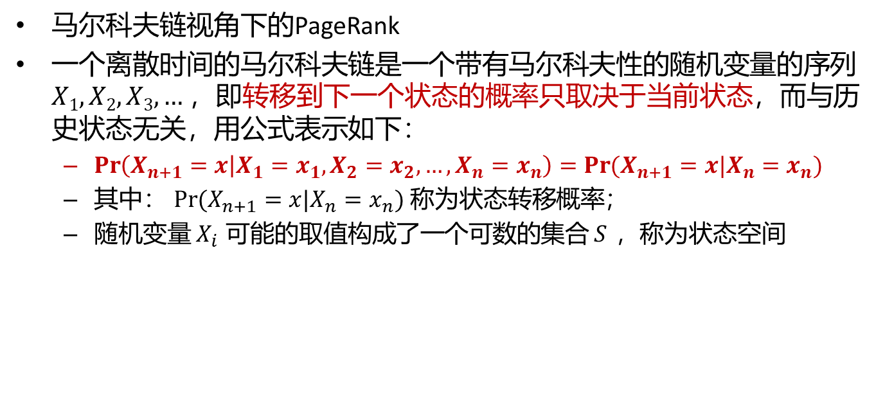
Page rank
马尔科夫链视角下的PageRank
一个离散时间的马尔科夫链是一个带有马尔科夫性的随机变量的序列$X1, X2, X3, …$ ，即转移到下一个状态的概率只取决于当前状态，而与历史状态无关，用公式表示如下：
$\operatorname{Pr}\left(X_{n+1}=x | X_{1}=x_{1},X_{2}=x_{2},…,X_{n}=x_{n}\right)=\operatorname{Pr}{(X_{n+1}=x|X_{n}=x_{n})}$
其中： $\operatorname{Pr}{(X_{n+1}=x|X_{n}=x_{n})}$ 称为状态转移概率；
随机变量 $X_{i}$ 可能的取值构成了一个可数的集合 $S$ ，称为状态空间
下页练习：
请建立马尔科夫链与PageRank的关联。
马尔科夫性

Slide 26
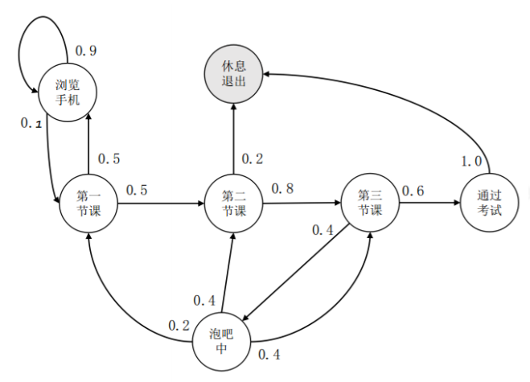
Page rank
马尔科夫链
练习 - 请写出该图对应的：
（1）状态空间𝑆
（2）状态转移概率(矩阵)T
（3）如果时间点1时，某学生选择上了“第一节课”，请写出𝑋1的分布
（4）如果𝑋1符合上述分布，写出𝑋2的分布
（5）如果时间𝑛→∞，变量𝑋_𝑛的分布会稳定吗？（参考前一页的说明）

Slide 27
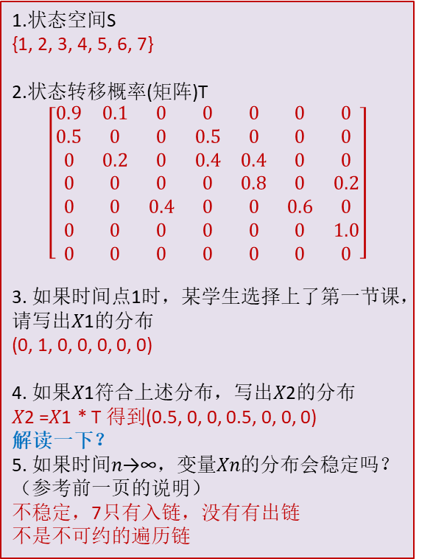
Page rank
1.状态空间S
{1, 2, 3, 4, 5, 6, 7}
2.状态转移概率(矩阵)T
$$\left[\begin{matrix}0.9 & 0.1 & 0 & 0 & 0 & 0 & 0 \\ 0.5 & 0 & 0 & 0.5 & 0 & 0 & 0 \\ 0 & 0.2 & 0 & 0.4 & 0.4 & 0 & 0 \\ 0 & 0 & 0 & 0 & 0.8 & 0 & 0.2 \\ 0 & 0 & 0.4 & 0 & 0 & 0.6 & 0 \\ 0 & 0 & 0 & 0 & 0 & 0 & 1.0 \\ 0 & 0 & 0 & 0 & 0 & 0 & 0\end{matrix}\right]$$
3. 如果时间点1时，某学生选择上了第一节课，请写出𝑋1的分布
(0, 1, 0, 0, 0, 0, 0)
4. 如果𝑋1符合上述分布，写出𝑋2的分布
𝑋2 =𝑋1 * T 得到(0.5, 0, 0, 0.5, 0, 0, 0)
解读一下？
5. 如果时间𝑛→∞，变量𝑋𝑛的分布会稳定吗？（参考前一页的说明）
不稳定，7只有入链，没有有出链
不是不可约的遍历链
马尔科夫链
练习 - 请写出该图对应的：
状态空间𝑆…
7
1
6
4
5
2
3

Slide 28
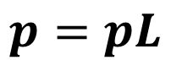
Page rank
PageRank的性质
一个看似“反常识”的结论
Random Walk → Deterministic Answer
马尔科夫链的稳态概率分布（Stationary Distribution）
一个马尔科夫链存在唯一的稳态分布，当前仅当它是不可约的遍历链
$$p=pL$$
稳定状态时：$p$是矩阵$L$对应特征值为1的特征向量！

Slide 29


Page rank
统计思维 Statistical Thinking
数据科学的必备能力之一：统计思维
Random → Deterministic Distribution

Slide 30
pause

Slide 31
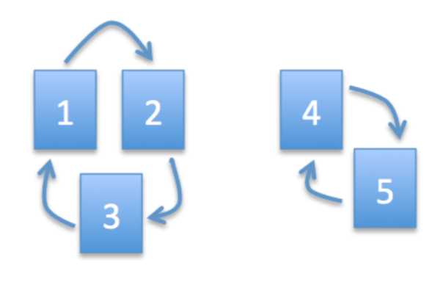

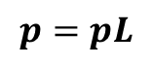
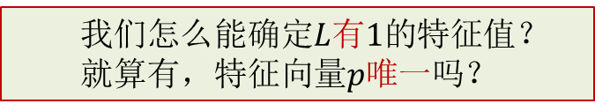
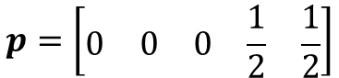
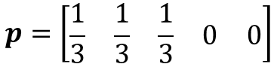
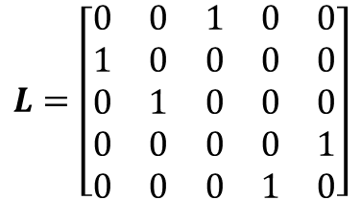
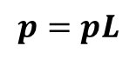
Page rank
我们怎么能确定$L$有$1$的特征值？
就算有，特征向量$p$唯一吗？
考虑一个反例……
该图对应的L矩阵，特征值为1的特征向量有几个？
$$p=\left[\begin{matrix}\frac{1}{3} & \frac{1}{3} & \frac{1}{3} & 0 & 0\end{matrix}\right]$$
$$p=pL$$
$$p=\left[\begin{matrix}0 & 0 & 0 & \frac{1}{2} & \frac{1}{2}\end{matrix}\right]$$
$$p=pL$$
$$L=\left[\begin{matrix}0 & 0 & 1 & 0 & 0 \\ 1 & 0 & 0 & 0 & 0 \\ 0 & 1 & 0 & 0 & 0 \\ 0 & 0 & 0 & 0 & 1 \\ 0 & 0 & 0 & 1 & 0\end{matrix}\right]$$
有关节点重要性的结论不符合直觉！

Slide 32
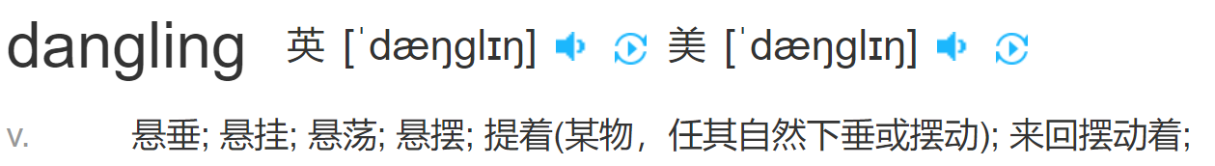
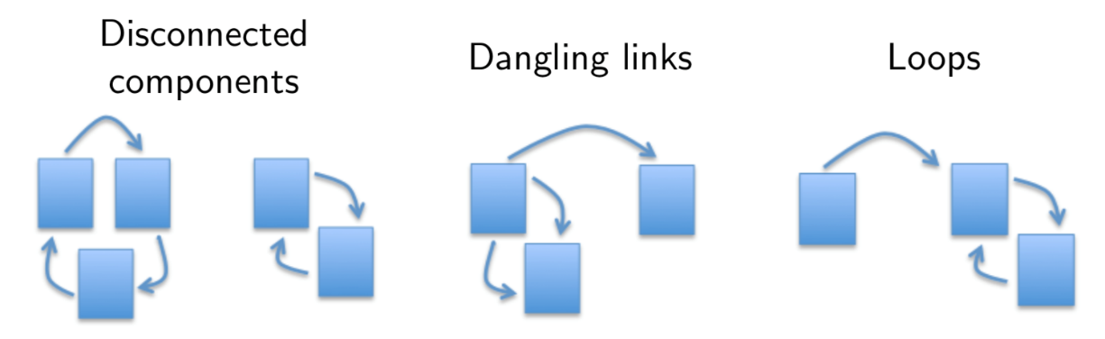

Page rank
真实的图结构是复杂的
可能会存在以下三种不强连通的情况
考虑我们的恋爱关系示例图
Dangling
应该如何解决这一问题？
即怎么样在此基础上，强制构造强连通？
Dangling

Slide 33



Page rank
真正的PageRank算法
在前面计算的公式的基础上做了“微小”改动
$p=α pL+\frac{1−α}{n} pE$, $E$ is the n × n matrix of 1s
$α$: Damping parameter, 经验上取0.85
$$p=p( 0.85\left[\begin{matrix}0 & 1 & 0 & 0 \\ 0 & 0 & \frac{1}{2} & \frac{1}{2} \\ 0 & 0 & 0 & 1 \\ 1 & 0 & 0 & 0\end{matrix}\right]+0.15\left[\begin{matrix}\frac{1}{4} & \frac{1}{4} & \frac{1}{4} & \frac{1}{4} \\ \frac{1}{4} & \frac{1}{4} & \frac{1}{4} & \frac{1}{4} \\ \frac{1}{4} & \frac{1}{4} & \frac{1}{4} & \frac{1}{4} \\ \frac{1}{4} & \frac{1}{4} & \frac{1}{4} & \frac{1}{4}\end{matrix}\right])$$
以0.15的比例，在每个节点上按照1/4跳转到本节点和另外3个节点
注意n等于4，1/n=1/4

Slide 34



Page rank
真正的PageRank算法
在前面计算的公式的基础上做了“微小”改动
$p=α pL+\frac{1−α}{n} pE$, $E$ is the n × n matrix of 1s
$α$: Damping parameter, 经验上取0.85
展开
$$p=p 0.85\left[\begin{matrix}0 & 1 & 0 & 0 \\ 0 & 0 & \frac{1}{2} & \frac{1}{2} \\ 0 & 0 & 0 & 1 \\ 1 & 0 & 0 & 0\end{matrix}\right]+p0.15\left[\begin{matrix}\frac{1}{4} & \frac{1}{4} & \frac{1}{4} & \frac{1}{4} \\ \frac{1}{4} & \frac{1}{4} & \frac{1}{4} & \frac{1}{4} \\ \frac{1}{4} & \frac{1}{4} & \frac{1}{4} & \frac{1}{4} \\ \frac{1}{4} & \frac{1}{4} & \frac{1}{4} & \frac{1}{4}\end{matrix}\right]$$
$p0.15\left[\begin{matrix}\frac{1}{4} & \frac{1}{4} & \frac{1}{4} & \frac{1}{4} \\ \frac{1}{4} & \frac{1}{4} & \frac{1}{4} & \frac{1}{4} \\ \frac{1}{4} & \frac{1}{4} & \frac{1}{4} & \frac{1}{4} \\ \frac{1}{4} & \frac{1}{4} & \frac{1}{4} & \frac{1}{4}\end{matrix}\right]$=$\left[\begin{matrix}p1 & p2 & p3 & p4 \end{matrix}\right]0.15\left[\begin{matrix}\frac{1}{4} & \frac{1}{4} & \frac{1}{4} & \frac{1}{4} \\ \frac{1}{4} & \frac{1}{4} & \frac{1}{4} & \frac{1}{4} \\ \frac{1}{4} & \frac{1}{4} & \frac{1}{4} & \frac{1}{4} \\ \frac{1}{4} & \frac{1}{4} & \frac{1}{4} & \frac{1}{4}\end{matrix}\right]$
=0.15$\left[\begin{matrix}\frac{p_{1}+p_{2}+p_{3}+p_{4}}{4} & \frac{p_{1}+p_{2}+p_{3}+p_{4}}{4} & \frac{p_{1}+p_{2}+p_{3}+p_{4}}{4} & \frac{p_{1}+p_{2}+p_{3}+p_{4}}{4}\end{matrix}\right]$
=0.15[$\begin{matrix}\frac{1}{4} & \frac{1}{4} & \frac{1}{4} & \frac{1}{4}\end{matrix}$]=$\frac{0.15}{4}$[$1$ 1 1 1]

Slide 35

Page rank
真正的PageRank算法
在前面计算的公式的基础上做了“微小”改动
$p=α pL+\frac{1−α}{n}e, e为$元素都为1的行向量
$α$: Damping parameter, 经验上取0.85
PageRank计算的过程也称随机游走（Random Walk）

Slide 36





Page rank
$$p=α pL+\frac{1−α}{n} pE$$
再次考虑之前的反例……考虑$α=0.85$
Page rank
比较合理
$$L=\left[\begin{matrix}0 & 0 & 1 & 0 & 0 \\ 1 & 0 & 0 & 0 & 0 \\ 0 & 1 & 0 & 0 & 0 \\ 0 & 0 & 0 & 0 & 1 \\ 0 & 0 & 0 & 1 & 0\end{matrix}\right]$$
证明它，需要用到马尔科夫链的稳态概率分布，这里不展开。

Slide 37



Page rank
计算该图结构中节点的page rank分值
考虑$α=0.8$且$p^{(0)}=(1,0,0,0)$
计算$p^{(1)}$和$p^{(2)}$
计算收敛时的$p$
$p=α pL+\frac{1−α}{n} pE$ →
$p=p(α L+\frac{1−α}{n} E)$, $E$ is the n × n matrix of 1s
${L=M}^{−1}A=\left[\begin{matrix}1 & 0 & 0 & 0 \\ 0 & \frac{1}{2} & 0 & 0 \\ 0 & 0 & 1 & 0 \\ 0 & 0 & 0 & 1\end{matrix}\right]\left[\begin{matrix}0 & 1 & 0 & 0 \\ 0 & 0 & 1 & 1 \\ 0 & 0 & 0 & 1 \\ 1 & 0 & 0 & 0\end{matrix}\right]$=$\left[\begin{matrix}0 & 1 & 0 & 0 \\ 0 & 0 & \frac{1}{2} & \frac{1}{2} \\ 0 & 0 & 0 & 1 \\ 1 & 0 & 0 & 0\end{matrix}\right]$
$p=p(0.80\left[\begin{matrix}0 & 1 & 0 & 0 \\ 0 & 0 & \frac{1}{2} & \frac{1}{2} \\ 0 & 0 & 0 & 1 \\ 1 & 0 & 0 & 0\end{matrix}\right]$ $+\frac{0.20}{4}\left[\begin{matrix}1 & 1 & 1 & 1 \\ 1 & 1 & 1 & 1 \\ 1 & 1 & 1 & 1 \\ 1 & 1 & 1 & 1\end{matrix}\right])$=p$\left[\begin{matrix}0.05 & 0.85 & 0.05 & 0.05 \\ 0.05 & 0.05 & 0.45 & 0.45 \\ 0.05 & 0.05 & 0.05 & 0.85 \\ 0.85 & 0.05 & 0.05 & 0.05\end{matrix}\right]$
$p^{(0)}=(1,0,0,0)$代入即可

Slide 38

Page rank
[0.05 0.85 0.05 0.05]
[0.09 0.09 0.39 0.43]
[0.394 0.122 0.086 0.398]
[0.3684 0.3652 0.0988 0.1676]
[0.18408 0.34472 0.19608 0.27512]
[0.270096 0.197264 0.187888 0.344752]
[0.3258016 0.2660768 0.1289056 0.279216 ]
[0.2733728 0.31064128 0.15643072 0.2595552 ]
[0.25764416 0.26869824 0.17425651 0.29940109]
[0.28952087 0.25611533 0.1574793 0.29688451]
[0.2875076 0.2816167 0.15244613 0.27842957]
[0.27274365 0.28000608 0.16264668 0.28460358]
[0.27768287 0.26819492 0.16200243 0.29211978]
[0.28369582 0.27214629 0.15727797 0.28687992]
[0.27950393 0.27695666 0.15885852 0.28468089]
[0.27774471 0.27360315 0.16078266 0.28786948]
[0.28029558 0.27219577 0.15944126 0.28806739]
[0.28045391 0.27423647 0.15887831 0.28643132]
[0.27914505 0.27436313 0.15969459 0.28679723]
[0.27943779 0.27331604 0.15974525 0.28750092]
计算该图结构中节点的page rank分值
考虑$α=0.8$且$p^{(0)}=(1,0,0,0)$
计算$p^{(1)}$和$p^{(2)}$
计算收敛时的$p$
$p=α pL+\frac{1−α}{n} pE$ →
$p=p(α L+\frac{1−α}{n} E)$, $E$ is the n × n matrix of 1s
${L=M}^{−1}A=\left[\begin{matrix}1 & 0 & 0 & 0 \\ 0 & \frac{1}{2} & 0 & 0 \\ 0 & 0 & 1 & 0 \\ 0 & 0 & 0 & 1\end{matrix}\right]\left[\begin{matrix}0 & 1 & 0 & 0 \\ 0 & 0 & 1 & 1 \\ 0 & 0 & 0 & 1 \\ 1 & 0 & 0 & 0\end{matrix}\right]$=$\left[\begin{matrix}0 & 1 & 0 & 0 \\ 0 & 0 & \frac{1}{2} & \frac{1}{2} \\ 0 & 0 & 0 & 1 \\ 1 & 0 & 0 & 0\end{matrix}\right]$
$p=p(0.80\left[\begin{matrix}0 & 1 & 0 & 0 \\ 0 & 0 & \frac{1}{2} & \frac{1}{2} \\ 0 & 0 & 0 & 1 \\ 1 & 0 & 0 & 0\end{matrix}\right]$ $+\frac{0.20}{4}\left[\begin{matrix}1 & 1 & 1 & 1 \\ 1 & 1 & 1 & 1 \\ 1 & 1 & 1 & 1 \\ 1 & 1 & 1 & 1\end{matrix}\right])$=p$\left[\begin{matrix}0.05 & 0.85 & 0.05 & 0.05 \\ 0.05 & 0.05 & 0.45 & 0.45 \\ 0.05 & 0.05 & 0.05 & 0.85 \\ 0.85 & 0.05 & 0.05 & 0.05\end{matrix}\right]$
$p^{(0)}=(1,0,0,0)$代入即可

Slide 39
pause

Slide 40

Page rank
Three nodes with loop
No damping factor
print("")
print("three node with loop No damping factor")
max_iter=30
p = [1,0,0]
p = np.asarray(p)
L = [ [0.0,1,0.0],
[0.0,0.0,1],
[0.0,1,0.0]]
for i in range(max_iter):
p = p @ L
print_me (p)

Slide 41
Page rank
three node with loop No damping factor
[ 0.000 1.000 0.000 ]
[ 0.000 0.000 1.000 ]
[ 0.000 1.000 0.000 ]
[ 0.000 0.000 1.000 ]
[ 0.000 1.000 0.000 ]
[ 0.000 0.000 1.000 ]
[ 0.000 1.000 0.000 ]
[ 0.000 0.000 1.000 ]
[ 0.000 1.000 0.000 ]
[ 0.000 0.000 1.000 ]
[ 0.000 1.000 0.000 ]
[ 0.000 0.000 1.000 ]
[ 0.000 1.000 0.000 ]
[ 0.000 0.000 1.000 ]
[ 0.000 1.000 0.000 ]
[ 0.000 0.000 1.000 ]
[ 0.000 1.000 0.000 ]
[ 0.000 0.000 1.000 ]
[ 0.000 1.000 0.000 ]
[ 0.000 0.000 1.000 ]
[ 0.000 1.000 0.000 ]
[ 0.000 0.000 1.000 ]
[ 0.000 1.000 0.000 ]
[ 0.000 0.000 1.000 ]
[ 0.000 1.000 0.000 ]
[ 0.000 0.000 1.000 ]
[ 0.000 1.000 0.000 ]
[ 0.000 0.000 1.000 ]
[ 0.000 1.000 0.000 ]
[ 0.000 0.000 1.000 ]
Three nodes with loop
No damping factor
print("")
print("three node with loop No damping factor")
max_iter=30
p = [1,0,0]
p = np.asarray(p)
L = [ [0.0,1,0.0],
[0.0,0.0,1],
[0.0,1,0.0]]
for i in range(max_iter):
p = p @ L
print_me (p)
不合理

Slide 42

Page rank
Three nodes with loop
with damping factor
print("")
print("three node with loop and damping factor")
max_iter=30
p = [1,0,0]
p = np.asarray(p)
L = [ [0.0667,0.8667,0.0667],
[0.0667,0.0667,0.8667],
[0.0667,0.8667,0.0667]]
for i in range(max_iter):
p = p @ L
print_me (p)

Slide 43
Page rank
three node with loop and damping factor
[ 0.067 0.867 0.067 ]
[ 0.067 0.173 0.760 ]
[ 0.067 0.728 0.205 ]
[ 0.067 0.284 0.649 ]
[ 0.067 0.639 0.294 ]
[ 0.067 0.356 0.578 ]
[ 0.067 0.583 0.351 ]
[ 0.067 0.401 0.533 ]
[ 0.067 0.547 0.388 ]
[ 0.067 0.430 0.504 ]
[ 0.067 0.523 0.411 ]
[ 0.067 0.449 0.485 ]
[ 0.067 0.509 0.426 ]
[ 0.067 0.461 0.474 ]
[ 0.067 0.499 0.436 ]
[ 0.067 0.469 0.466 ]
[ 0.067 0.493 0.442 ]
[ 0.067 0.474 0.461 ]
[ 0.067 0.489 0.446 ]
[ 0.067 0.477 0.458 ]
[ 0.067 0.487 0.448 ]
[ 0.067 0.479 0.456 ]
[ 0.067 0.485 0.450 ]
[ 0.067 0.480 0.455 ]
[ 0.067 0.484 0.451 ]
[ 0.067 0.481 0.454 ]
[ 0.067 0.484 0.452 ]
[ 0.067 0.482 0.454 ]
[ 0.067 0.484 0.452 ]
[ 0.067 0.482 0.454 ]
Three nodes with loop
with damping factor
print("")
print("three node with loop and damping factor")
max_iter=30
p = [1,0,0]
p = np.asarray(p)
L = [ [0.0667,0.8667,0.0667],
[0.0667,0.0667,0.8667],
[0.0667,0.8667,0.0667]]
for i in range(max_iter):
p = p @ L
print_me (p)
合理

Slide 44
pause

Slide 45



Page rank with dangling nodes
练习
请计算以下图的PageRank值
请写出邻接矩阵，设$α=0.8$
假设初值为$p^{(0)}=(1,0,0,0)$

Slide 46






Handle dangling nodes
练习
请计算以下图的PageRank值
请写出邻接矩阵，设$α=0.8$
假设初值为$p^{(0)}=(1,0,0,0)$
解决方案
将Dangling节点
与所有节点都建立一条边
修改邻接矩阵
第一步
$$A=\left[\begin{matrix}0 & 1 & 0 & 0 \\ 0 & 0 & 1 & 1 \\ 0 & 0 & 0 & 1 \\ 0 & 0 & 0 & 0\end{matrix}\right]$$
$$A=\left[\begin{matrix}0 & 1 & 0 & 0 \\ 0 & 0 & 1 & 1 \\ 0 & 0 & 0 & 1 \\ 1 & 1 & 1 & 1\end{matrix}\right]$$
$$注意M=\left[\begin{matrix}1 & 0 & 0 & 0 \\ 0 & 2 & 0 & 0 \\ 0 & 0 & 1 & 0 \\ 0 & 0 & 0 & 4\end{matrix}\right]$$
转换
$$L=M^{−1}A=\left[\begin{matrix}0 & 1 & 0 & 0 \\ 0 & 0 & 0.5 & 0.5 \\ 0 & 0 & 0 & 1 \\ 0.25 & 0.25 & 0.25 & 0.25\end{matrix}\right]$$

Slide 47



Page rank
练习
请计算以下图的PageRank值
请写出邻接矩阵，设$α=0.8$
假设初值为$p^{(0)}=(1,0,0,0)$
$$A=\left[\begin{matrix}0 & 1 & 0 & 0 \\ 0 & 0 & 1 & 1 \\ 0 & 0 & 0 & 1 \\ 1 & 1 & 1 & 1\end{matrix}\right]$$
第一步
${L=M}^{−1}A=\left[\begin{matrix}1 & 0 & 0 & 0 \\ 0 & \frac{1}{2} & 0 & 0 \\ 0 & 0 & 1 & 0 \\ 0 & 0 & 0 & \frac{1}{4}\end{matrix}\right]\left[\begin{matrix}0 & 1 & 0 & 0 \\ 0 & 0 & 1 & 1 \\ 0 & 0 & 0 & 1 \\ 1 & 1 & 1 & 1\end{matrix}\right]$=$\left[\begin{matrix}0 & 1 & 0 & 0 \\ 0 & 0 & \frac{1}{2} & \frac{1}{2} \\ 0 & 0 & 0 & 1 \\ \frac{1}{4} & \frac{1}{4} & \frac{1}{4} & \frac{1}{4}\end{matrix}\right]$
$$p=p(0.80\left[\begin{matrix}0 & 1 & 0 & 0 \\ 0 & 0 & \frac{1}{2} & \frac{1}{2} \\ 0 & 0 & 0 & 1 \\ \frac{1}{4} & \frac{1}{4} & \frac{1}{4} & \frac{1}{4}\end{matrix}\right]+\frac{0.20}{4}\left[\begin{matrix}1 & 1 & 1 & 1 \\ 1 & 1 & 1 & 1 \\ 1 & 1 & 1 & 1 \\ 1 & 1 & 1 & 1\end{matrix}\right])$$
$p^{(0)}=(1,0,0,0)$代入即可
$\left[\begin{matrix}0 & 0.8 & 0 & 0 \\ 0 & 0 & 0.4 & 0.4 \\ 0 & 0 & 0 & 0.8 \\ 0.2 & 0.2 & 0.2 & 0.2\end{matrix}\right]+\left[\begin{matrix}0.05 & 0.05 & 0.05 & 0.05 \\ 0.05 & 0.05 & 0.05 & 0.05 \\ 0.05 & 0.05 & 0.05 & 0.05 \\ 0.05 & 0.05 & 0.05 & 0.05\end{matrix}\right]$=
$$\left[\begin{matrix}0.05 & 0.85 & 0.05 & 0.05 \\ 0.05 & 0.05 & 0.45 & 0.45 \\ 0.05 & 0.05 & 0.05 & 0.85 \\ 0.25 & 0.25 & 0.25 & 0.25\end{matrix}\right]$$

Slide 48




练习题
$$p^{(0)}=(1,0,0,0)$$
前几次迭代的结果如下
$p^{(1)}=$[0.05 0.85 0.05 0.05] →sum to 1
$p^{(2)}=$[0.06 0.1 0.4 0.44] →sum to 1
$p^{(3)}=$[0.138 0.186 0.178 0.498] →sum to 1
$p^{(4)}=$[0.1496 0.26 0.224 0.3664] →sum to 1
$p^{(5)}=$[0.12328 0.24296 0.22728 0.40648] →sum to 1
.
.
.
$$\left[\begin{matrix}0.05 & 0.85 & 0.05 & 0.05 \\ 0.05 & 0.05 & 0.45 & 0.45 \\ 0.05 & 0.05 & 0.05 & 0.85 \\ 0.25 & 0.25 & 0.25 & 0.25\end{matrix}\right]$$

Slide 49
pause

Slide 50


Page rank
PageRank在Web Search中的应用
覆盖主题：单一 vs. 多元
内容源：专家学者 vs. 普罗大众
质量评估标准：清晰 vs. 复杂
用户查询：结构化（精确但有门槛）、关键词（易用却可能有歧义）

Slide 51

Page rank
PageRank在Web Search中的应用
PageRank由谷歌公司的两个创始人Larry Page和Sergei Brin提出，主要解决Web Page的排序问题

Slide 52
Page rank
Node Centrality
1. 基于几何图形的度量方法
Degree Centrality
Closeness Centrality
2. 基于路径的度量方法
Betweenness Centrality
3. PageRank算法
矩阵运算形式（为什么要有damping factor?）
马尔科夫链的数学性质
个性化PageRank算法（后文介绍）
𝐿有为1的特征值
特征向量𝑝唯一
马尔科夫链存在唯一的稳态分布

Slide 53
pause

Slide 54
Page rank
Page rank计算Python实例分析
使用PageRank计算恋爱图的Centrality
“0501-图数据入门、中心度”目录下
https://aksakalli.github.io/2017/07/17/network-centrality-measures-and-their-visualization.html

Slide 55

Page rank
Page rank计算Python实例分析
注意是有向图

Slide 56

Page rank
Page rank计算Python实例分析

Slide 57

Page rank
Page rank计算Python实例分析

Slide 58
pause

Slide 59

Page rank
Personalized PageRank
考虑新的场景
如果用户已经收藏了网页D和F，希望最后算出的分数反映出这种偏好
与已收藏网页D和F相关的（直接或间接指向）的网页得到更高的分数
个性化
那些都是很好的可我偏偏不喜欢——《白马啸西风》

Slide 60





Page rank
Personalized PageRank
在前面计算的公式的基础上做了“微小”改动
计算的过程也称Random Walk with Restart
比如$α$=0.85，$p^{(0)}$=(1,0,0,0)
$$p=α pL+(1−α) p^{(0)}$$
$α$: Damping parameter, 经验上取0.85
$L=M^{−1}A=\left[\begin{matrix}1 & 0 & 0 & 0 \\ 0 & \frac{1}{2} & 0 & 0 \\ 0 & 0 & 1 & 0 \\ 0 & 0 & 0 & 1\end{matrix}\right]\left[\begin{matrix}0 & 1 & 0 & 0 \\ 0 & 0 & 1 & 1 \\ 0 & 0 & 0 & 1 \\ 1 & 0 & 0 & 0\end{matrix}\right]$=$\left[\begin{matrix}0 & 1 & 0 & 0 \\ 0 & 0 & \frac{1}{2} & \frac{1}{2} \\ 0 & 0 & 0 & 1 \\ 1 & 0 & 0 & 0\end{matrix}\right]$
$p=α pL+(1−α) p^{(0)}$=0.85p$\left[\begin{matrix}0 & 1 & 0 & 0 \\ 0 & 0 & \frac{1}{2} & \frac{1}{2} \\ 0 & 0 & 0 & 1 \\ 1 & 0 & 0 & 0\end{matrix}\right]$+0.15(1,0,0,0)

Slide 61

Page rank
Personalized page rank代码

Slide 62


Page rank
Personalized PageRank与p的初值有关吗？
实验测试，考虑$α=0.85$
考虑以下几种初始值
$p^{0}=(1,0,0,0)$
$p^{0}=(0,1,0,0)$
$p^{0}=(0.5,0.5,0,0)$
请预测最终结果……
该pagerank比较大

Slide 63


Page rank
Personalized PageRank与p的初值有关吗？
实验测试，考虑$α=0.85$
考虑以下几种初始值
$p^{0}=(1,0,0,0)$
$p^{0}=(0,1,0,0)$
$p^{0}=(0.5,0.5,0,0)$
请预测最终结果……
该pagerank比较大

Slide 64


Page rank
Personalized PageRank与p的初值有关吗？
实验测试，考虑$α=0.85$
考虑以下几种初始值
$p^{0}=(1,0,0,0)$
$p^{0}=(0,1,0,0)$
$p^{0}=(0.5,0.5,0,0)$
请预测最终结果……
该pagerank比较大

Slide 65

Page rank
Personalized PageRank与p的初值有关吗？
实验测试，考虑$α=0.85$
考虑以下几种初始值
$p^{0}=(1,0,0,0)$
$p^{0}=(0,1,0,0)$
$p^{0}=(0.5,0.5,0,0)$
你能发现什么规律？
[[0.34727498 0.29518373 0.12545309 0.23208821]]
[[0.23208821 0.34727498 0.14759187 0.27304495]]
[[0.28968159 0.32122935 0.13652248 0.25256658]]
特殊偏好的节点得分较高？
你能证明这个规律吗？

Slide 66
Page rank

